Slide 1
无线局域网WLAN
制作者：蔡奇奇 任治豪 胡飘
分享人：蔡奇奇

Slide 2
无线局域网 WLAN (Wireless Local Area Network )是不使用任何导线或传输电缆连接，而使用无线电波作为数据传送媒介的局域网，传送距离一般只有几十米。无线局域网的主干网路通常使用有线电缆，无线局域网用户通过一个或多个无线接入点接入无线局域网(也就是Infrastructure模式)。无线局域网最通用的标准是IEEE定义的802.11系列标准。

Slide 3
WLAN适用范围：
在不能使用传统走线方式的地方，传统布线方式困难、布线破坏性很大或不能布线的地方；
有水域或不易跨过的区域阻隔的地方；
重复地临时建立设置和安排通讯的地方；
无权铺设线路或线路铺设环境可能导致线路损坏；
时间紧急，需要迅速建立通讯，而使用有线不便、成本高或耗时长；
局域网的用户需要更大范围进行移动计算的地方；
WLAN现在已经广泛的应用在商务区，大学，机场，及其他公共区域

Slide 4
1
WLAN发展历程及IEEE 802.11协议
WLAN分类
2
WLAN中的网络成员和结构
3
WLAN与WIFI的区别(易混)
3
无线网络安全问题
4

Slide 5
WLAN发展历程

Slide 6
WLAN发展历程
起源：1971年夏威夷大学，无线电台代替电缆线
第一代：1985年，FCC电波法。它为无线局域网系统分配了两种频段：一种是专用频段，1~2GHz；另一种是免许可证的频段，ISM频段(可扩频)
第二代：电气与电子工程师协会IEEE 802委员会开始了WLAN的标准化。产生了IEEE 802.11标准
第三代：苹果公司从FCC获得了用于个人通信系统的1.890~1.930GHz的频段的20MHz宽带，进行语音的同步传输和数据的异步传输。同时，欧洲成立了高速无线局域网的标准化组织，5.15~5.35,17.1~17.3,200MHz。HiperLAN1,2标准完成,。IEEE 802.11B标准的产品已经较为普及。

Slide 7
WLAN发展历程
第四代：IEEE 802.11a、HIPERLAN 2、IEEE 802.11g、IEEE 802.11n标准。
第五代：IEEE 802.11ac，俗称5G WiFi （5th Generation of Wi-Fi）从2M提高到3.6G。更高的传输速率，穿透混凝土等建材，距离AP远传输速率也不会受影响，因为高速率所以低功率。工作在5GHz频段，避开了拥挤的2.4GHz频段。
上边几代的发展，主要体现在带宽或传输速率的提高上。

Slide 8
IEEE 802.11协议
b,a,g,n,ac

Slide 9
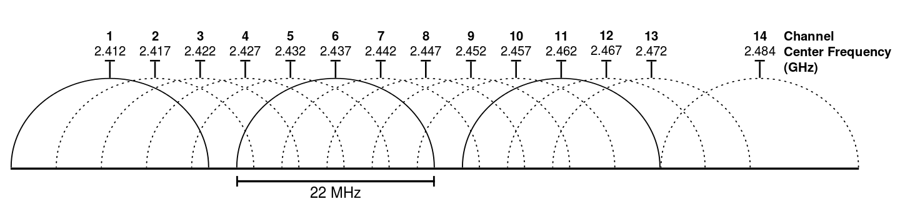
IEEE 802.11b (2.4 GHz)
1999年， IEEE推出了802.11b 标准，物理层上使用了的补码键控（CCK）调制方式，使得最大速率达到11Mbps。由于该标准工作在2.4GHz的ISM(Industrial Scientific Medical)频段, 为世界上绝大多数国家通用，因此802.11b得到了最为广泛的应用。
2.4 GHz (802.11b/g/n)的频谱

Slide 10
IEEE 802.11a (5GHz)
802.11b工作于公共频段，容易与同一工作频段的蓝牙、微波炉等设备形成干扰，且速度较低，为了解决这个问题，在802.11b通过的同年，802.11a标准应运而生。该标准工作于5GHz频段，最大数据传输速率提高到54Mbps。
工作频段（5GHz无许可证的国家信息基础设施波段）

Slide 11

IEEE 802.11g (2.4G)
虽然802.11a标准比起802.11b先进不少，但由于802.11b的广泛使用，无线局域网的部署和升级必须考虑到客户的既有投资，业界迫切需要一种与802.11b工作于同一频段且更为先进的技术来保证这种妥协。2001年，工作于2.4GHz频段数据速率最高达54Mbps的802.11g标准获得通过。
802.11a
无法平滑升级
802.11b

Slide 12
IEEE 802.11n (2.4GHz和5GHz)
为了改善先前的两项无线网络标准，包括工作在5GHz的802.11a与工作在2.4GHz的802.11g，在网络流量上的不足，802.11n支持2.4GHz和5GHz两个频段，带来了更高的传输速率。
802.11n增加了对于MIMO的标准，使用多个发射和接收天线来允许更高的数据传输率。
致力于为WLAN接入用户提供更高的“接入速率”，802.11n提高通讯速率的手段主要在于增加带宽和提高信道利用率两个方面。

Slide 13
IEEE 802.11ac (5GHz)
IEEE 802.11ac是一个正在发展中的802.11无线计算机网络通信标准，更高传输速率的改善，当使用多基站时将无线速率提高到至少1Gbps，将单信道速率提高到至少500Mbps。使用更高的无线带宽（80MHz-160MHz，802.11n只有40MHz），更多的MIMO流（最多8条流），更好的调制方式（QAM256） 它是IEEE 802.11n的潜在的继任者。

Slide 14
802.11标准发展总结
协议 | 发布年月 | 标准频宽 | 标准速度 | 实际速度 | 半径范围(室内)
Legacy | 1997 | 2.4-2.5 GHz | 1 Mbit/s | 2 Mbit/s | ?
802.11a | 1999 | 5.15-5.35/5.47-5.725/5.725-5.875 GHz | 25 Mbit/s | 54 Mbit/s | 约30米
802.11b | 1999 | 2.4-2.5 GHz | 6.5 Mbit/s | 11 Mbit/s | 约30米
802.11g | 2003 | 2.4-2.5 GHz | 25 Mbit/s | 54 Mbit/s | 约30米
802.11n | 2009 | 2.4GHz or 5GHz | 300Mbit/s | 600Mbit/s | 约70米
802.11p | 2009 | 5.86-5.925 GHz | 3 Mbit/s | 27 Mbit/s | 约300米
802.11ac | 2011.11 | 5 GHz | 433Mbit/s, 867Mbit/s | 867Mbit/s, 1.73 Gbit/s, 3.47 Gbit/s, 6.93 Gbit/s | 约35米
802.11ad | 2009.12 | 2.4/5/60 GHz | 4620Mbps | 7Gbps | 约1-10米

Slide 15
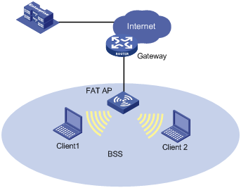
WLAN的成员和结构(常用术语)
无线局域网的物理组成或物理结构如图所示，由站(Station)、无线介质(Wireless Medium)、基站(Base Station)或者说接入点（Access Point，AP）和分布式系统（Distribution System，DS）(optional)等部分组成。

Slide 16
WLAN的成员和结构(常用术语)
站（Station）
站点也称为主机（Host）或终端（Terminal），是无线局域网的最基本组成单元。网络就是进行站间数据传输的，我们把连接在无线局域网中的设备称为站。站在局域网中通常用作客户端（Client），它是具有无线网络接口的计算设备。包括以下及部分：
（1）终端设备
终端用户设备是站与用户的交互设备。可是是台式计算机(无线网卡)、便携式计算机(手机)和掌上电脑(laptop)等(关键得支持无线网卡)。
（2）无线网络接口(硬件支持)
无线网络接口是站的重要组成部分，它负责处理从终端用户设备到无线介质间的数字通信，一般是采用调制技术和通信协议的无线网络适配器（无线网卡）或调制解调器（Modem）。无线网络接口与终端用户设备之间通过计算机总线，或USB接口等相连，并由相应的软件驱动程序提供客户应用设备或网络操作系统与无线网络接口之间的联系。(物理的无线网卡设备)
（3）软件
网络操作系统（NOS）、网络通信协议等网络软件运行于无线网络的不同设备上。客户端的网络软件运行在终端用户设备上，它负责完成用户向本地设备软件发出命令，并将用户介入无线网络。

Slide 17



WLAN的成员和结构(常用术语)
站（STA）
在无线局域网中，站之间的通信距离由于天线的辐射能力有限和应用环境的不同而受到限制。我们把无线局域网所能覆盖的区域范围称为服务区域（Service Area，SA），而把由无线局域网中移动站的无线收发信机以及地理环境所确定的通信覆盖区域（服务区域）称为基本服务区（Basic Service Area，BSA），它是构成无线局域网的最小单元。在一个BSA内彼此之间相互联系、相互通信的一组主机组成了一个基本服务集（Basic Service Set，BSS）。

Slide 18
WLAN的成员和结构(常用术语)
无线介质（WM）
无线介质是无线局域网中站与站之间、站与节点之间通信的传输介质。在这里指的是空气，它是无线电波和红外线传播的良好介质。

Slide 19
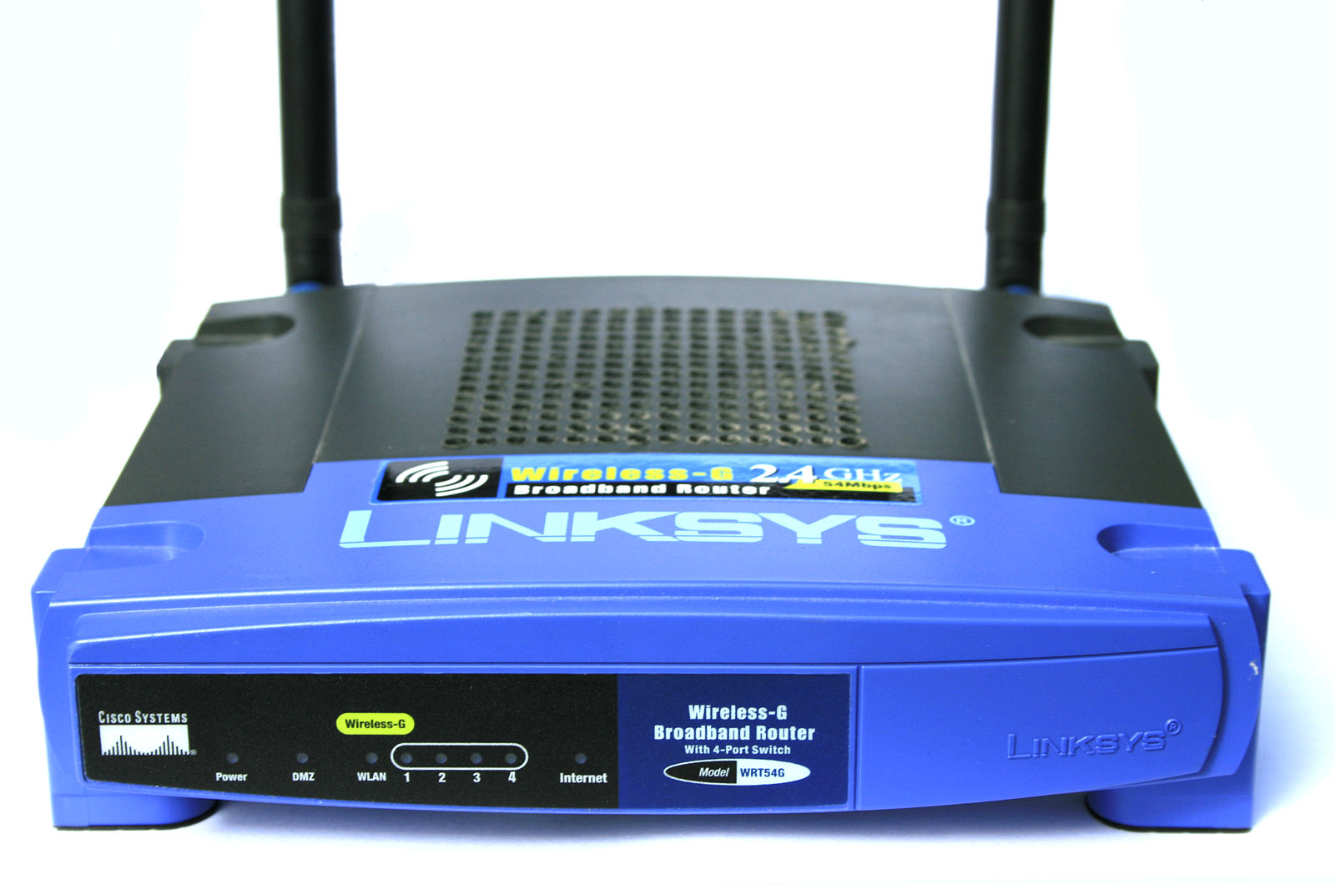
无线接入点（AP）
无线接入点（AP）类似蜂窝结构中的基站，是无线局域网的重要组成单元，通常是由一个无线路由器来充当。无线接入点是一种特殊的站，它通常处于BSA的中心固定不动。其基本功能有：
（1）作为接入点，完成其它非AP的站对分布式系统的接入访问和同一BBS中的不同站间的通信联结
（2）作为无线网络和分布式系统的桥接点，完成无线局域网与分布式系统间的桥接功能(如果有分布式系统的话)。
（3）作为BBS的控制中心，完成对其他非AP的站的控制和管理(添加或删除，DHCP，gateway)。
要求：
（1）无线网卡（至少一个，若要连接到其他网络则至少要两个网卡），和相关软件(用于无线或有线各网卡之间的通信)。
（2）桥接软件、接入控制软件、管理软件等。

Slide 20



WLAN的成员和结构(常用术语)
分布式系统（DS）
一个BSA所能覆盖的区域受到环境和主机收发信机特性的限制。为了覆盖更大的区域，我们就需要把多个BSA通过分布式系统连接起来，形成一个扩展服务区（Extended Service Area，ESA），而通过DS相互连接起来的属于同一个ESA的所有主机组成一个扩展服务集（Extended Service Set，ESS）。
分布式系统是用来连接不同BSA的通信信道，称为分布式系统信道（Distribution System Medium，DSM）。DSM可以是有线信道，也可以是频段多变的无线信道。这样在多数情况下，有线DS系统与骨干网都采用有线局域网。而无线分布式系统（Wireless Distribution System，WDS）可以通过AP间的无线通信（通常为无线网桥）取代有限电缆来实现不同BBS的连接。
DS

Slide 21
WLAN的分类
根据WLAN拓扑结构，可归结为两个基本类：无中心拓扑和有中心拓扑。
根据无线接入点的不同功用，可实现不同的组网方式。目前有点对点模式(Ad-Hoc Mode)、基础结构模式(Infrastructure Mode)、多AP模式等组网方式。

Slide 22
WLAN的拓扑结构

Slide 23
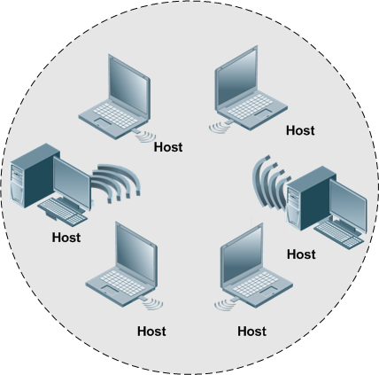
WLAN的拓扑结构
自组网拓扑（Ad-Hoc Mode）
一种独立（Independent）的BSS，它是去中心化的，也就是说各个主机之间的通信不依赖于一个中央枢纽的设备。
另外之所以叫自组织，就是因为它不依赖于既有的网络设施(如有线网络中的路由器/交换机或者Infrastructure模式中的AP)。这种模式的无线网络通过每个节点为其他节点转发(forward)数据来实现路由(route)的功能.
适用于不能依赖中心节点设备的情况(如突发的自然灾害或紧急情况)需快速建立各个节点之间的通信连接时，每个节点都具有转发功能

Slide 24
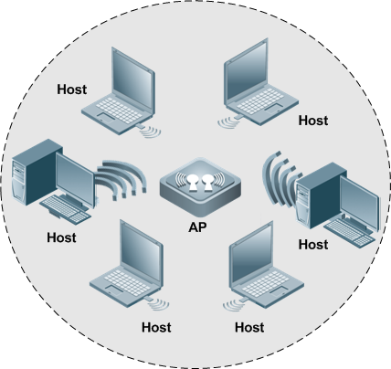
WLAN的拓扑结构
基础结构拓扑（Infrastructure Mode）
最常见的部署方式
无线客户端通过AP接入网络
站之间通信需AP转接
通常情况下会在另一个网卡上通过网线连接到另一个有线网络中(稳定)，用以接入到已有网络(或因特网)

Slide 25
WLAN的拓扑结构
多AP模式
指多个AP以及连接他们的分布系统（DS）组成的基础结构模式网络，可以看成是由多个中心构成，每个AP都是一个独立的无线网络基本服务集，多个BSS组成一个扩展服务集（ESS)。扩展服务集中所有AP共享一个扩展服务集标识符（ESSID) (CMCC-EDU,WLAN-CQUPT?)
多AP模式有时候也称为“多蜂窝结构”。蜂窝之间建议有15%的重叠范围，便于无线工作站在不同的蜂窝之间做无缝漫游。所谓“漫游”就是一个用户从一个地点移动到另一个地点，应该被认定为离开一个接入点，进入另一个接入点。

Slide 26
WLAN与WI-FI的区别

Slide 27
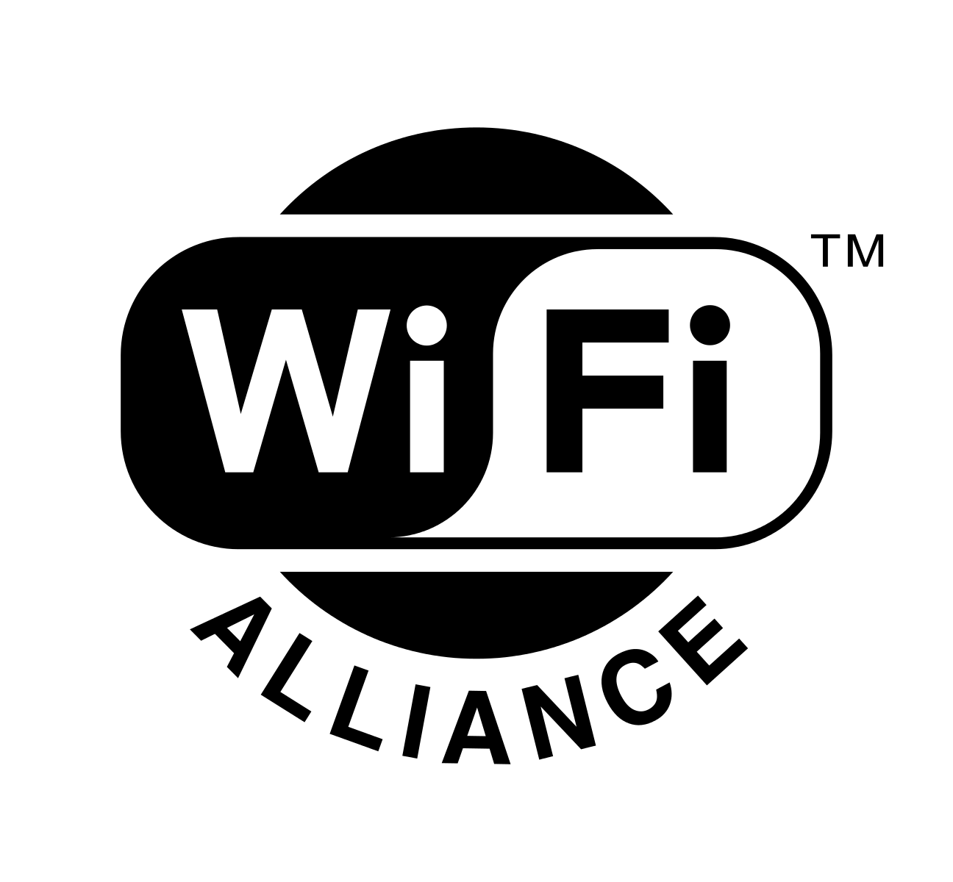
WLAN与WI-FI的区别
WLAN
WI-FI
802.11
无线局域网，概念，指不用网线而用无线电波进行通信的网络
指WI-FI联盟，也指基于IEEE 802.11标准的无线局域网技术。
由于IEEE开发IEEE 802.11标准，却不测试符合他们的设备，因此1999年工业界成立了WI-FI联盟，致力于解决符合802.11标准产品的生产和设备兼容性问题。WI-FI联盟对各种无线局域网设备进行WI-FI认证，即测试产品是否符合IEEE 802.11无线标准的规定，通过认证的产品有权表明『WI-FI』标志。
无线局域网的标准(specifications)，由IEEE制定，包括b, a/g,n,ac等

Slide 28
无线网络安全问题
无线网络的主要安全问题在于它和传统的有线网络接入网络的方便性。对有线网来说，必须要有网线接入到某网络的网络设备中或者突破这个有线网络的防火墙；而对于无线网络来说，只需要处在这个无线网络覆盖的区域即可，这就是无线网络安全问题的根本所在。(方便性与安全性矛盾)
安全措施：隐藏热点的SSID；只准许特定MAC地址的用户接入；弃用WEP使用更安全的加密方式WPA/WPA2；使用更复杂的密码等

Slide 29
Thank you！

